Slide 1
INTERAKSI MANUSIA DAN KOMPUTER 07. BGI
Doni Abdul Fatah
github.com/doniaft
Universitas Trunojoyo Madura

Slide 2
Pokok Bahasan
01. Ruang Lingkup Interaksi Manusia & Komputer
02. Faktor Manusia
04. Perancangan Tampilan
05. Piranti Interaktif
08. Pengoperasian Mouse
03. Ragam Dialog
07. BGI
06. Aspek Ergonimi
10. Sistem Window
11. Sistem Menu
09. Pembuatan Komponen Antarmuka Grafis
12. Editor Kursor Mouse
13. UAS

Slide 3
01. Pendahuluan
Perancangan Tampilan
Piranti Interaktif
Aspek Ergonomi
BGI
Kontrak Perkuliahan
Kebutuhan Software
Contact
Referensi

Slide 4
4) Perancangan Tampilan

Slide 5
Perancangan Tampilan
Salah satu kriteria penting dari sebuah antarmuka adalah tampilan yang menarik
Yang harus dimiliki oleh perancang tampilan:
Jiwa seni yang memadai
Mengetahui selera user secara umum
Seorang perancang tampilan HARUS mendokumentasikan semua pekerjaan yang telah dia kerjakan selama ini, sebagai bahan evaluasi pembuatan tampilan yang baru atau memperbaiki tampilan sebelumnya
PROGRAM YANG DIBUAT BUKAN UNTUK ANDA, NAMUN UNTUK ORANG LAIN

Slide 6
Cara Pendekatan
Jenis program aplikasi:
Special purpose software /Software Pesanan
General purpose software/Software Generik

Slide 7
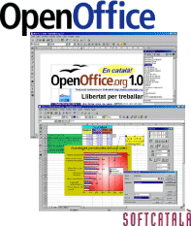
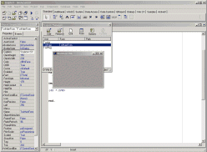
Cara Pendekatan
Software Generik
Perangkat lunak standar yang diproduksi oleh perusahaan pengembang dan dijual pada pasar terbuka ke siapapun yang bisa membelinya (Shrink-wrapped)
Software Pesanan
Perangkat lunak yang dikembangkan khusus dan disesuaikan dengan kebutuhan pelanggan
(Sommerville, 2015)

Slide 8
Special Purpose Software
Program aplikasi untuk keperluan khusus dengan user yang khusus pula (special purpose software)
Kelompok user dapat dengan mudah diperkirakan, baik dari segi keahlian maupun ragam antarmuka yang akan digunakan
Mis: program inventori gudang, pengelolaan data akademis mahasiswa, pelayanan reservasi hotel
Pendekatan yang digunakan:
User-centered design approach: perancang dan user bersama-sama membuat tampilan antarmuka yang diinginkan user.
User design approach: hanya user yang membuat tampilan antarmuka. Tetapi hal ini memberatkan bagi pemrograman (mis. Peranti yang tidak mendukung, dll).

Slide 9
General Purpose Software
Program aplikasi yang akan digunakan oleh berbagai macam kalangan user
Program Aplikasi untuk GPS disebut juga sebagai Public Software.
Perancang dapat melakukan ‘pemaksaan’ kepada user untuk menerima tampilan antarmukanya, walaupun dapat memberikan dampak program tersebut tidak laku
Kunci utama perancangan tampilan untuk general purpose software adalah dengan melakukan :
antarmuka customization
pengaturan desktop
pemilihan warna desktop oleh user
merubah warna dasar, screensaver, dll

Slide 10
Komponen Antarmuka Pengguna
Model pengguna/Model User; memungkinkan user untuk mengembangkan pemahaman yang mendasar tentang apa yang dikerjakan oleh program, bahkan oleh user yang sama sekali tidak mengetahui teknologi komputer
Bahasa perintah-Command Language; sedapat mungkin menggunakan bahasa alami, dimana user dengan cepat dapat mengoperasikannnya
Umpanbalik; kemampuan sebuah program yang membantu user untuk mengoperasikan program itu sendiri
Tampilan informasi; digunakan untuk menunjukkan status informasi atau program ketika user melakukan suatu tindakan

Slide 11
Urutan Perancangan
Pemilihan ragam dialog/perancangan
Perancangan struktur dialog/grafis; melakukan analisis tugas dan menentukan model pengguna dari tugas tersebut
Perancangan format pesan/teks; tata letak tampilan, keterangan tektual secara terinci, dan efisiensi inputing data harus mendapat perhatian lebih
Perancangan penanganan kesalahan
Perancangan struktur data/Waktu tanggap

Slide 12
Penanganan Kesalahan
Validasi pemasukan data, mis: jika user harus memasukkan bilangan positif, namun dia memasukkan data negatif atau nol, maka harus ada mekanisme untuk mengulang pemasukan data tersebut
Proteksi user; program memberi peringatan ketika user melakukan suatu tindakan secara tidak sengaja, mis: penghapusan berkas
Pemulihan dari kesalahan: tersedianya mekanisme untuk membatalkan tindakan yang baru saja dilakukan
Penampilan pesan salah yang tepat dan sesuai dengan kesalahan yang terjadi pada waktu itu

Slide 13
Perancangan Tampilan Berbasis Teks
Urutan penyajian; disesuiakan dengan model pengguna
Kelonggaran; mis: dengan adanya jarak spasi antar perintah, atau penempatan yang khusus
Pengelompokkan data yang saling berkaitan
Relevansi; hanya pesan-pesan yang relevan saja yang ditampilkan di layar
Konsistensi; menggunakan suku kata yang konsisten untuk menjelaskan sesuatu
Kesederhanaan; menggunakan singkatan yang dipahami oleh umum

Slide 14
Perancangan Tampilan Berbasis Grafis
Ilusi pada obyek-obyek yang dapat dimanipulasi, mis: gambar disket, printer, dll
Urutan visual dan fokus pengguna, mis: tanda kedip untuk posisi kursor, penggunaan warna yang berbeda
Struktur internal; berguna untuk menunjukkan bahwa obyek yang sedang dihadapi dapat dimodifikasi sesuai dengan keinginan user
Kosakata grafis yang konsisten dan sesuai, mis: gambar disket, printer, dll
Kesesuaian dengan media/informasi yang akan disampaikan

Slide 15
Piranti Bantu Sederhana
Selama proses merancang tampilan, Perancang seharusnya membuat dokumentasi akan bentuk-bentuk tampilan yang akan diimplementasikan.
Perancang dapat menggunakan piranti bantu sederhana yang dapat digunakan untuk mendokumentasikan wajah antarmuka yang diinginkan.
Piranti bantu dapat berbentuk lembaran kertas Lembaran kertas yang dimaksud diberi nama dengan Lembar Kerja Tampilan/screen design work sheet (LKT)

Slide 16
LKT (lembar kerja tampilan) terdiri dari :
Nomor lembar kerja
Tampilan (berisi sketsa tampilan yang akan muncul di layar)
Navigator (menjelaskan kapan tampilan akan muncul)
Keterangan (penjelasan singkat tentang attribut tampilan)

Slide 17
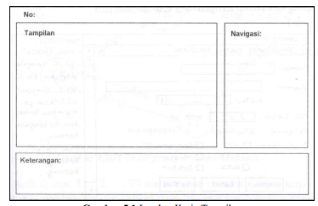
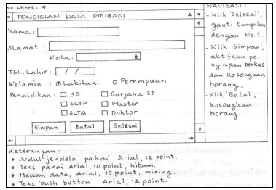
Contoh Pembuatan Lembar Kerja Tampilan

Slide 18
Jaring Semantik Tampilan
Jaring semantik tampilan adalah bagan yang menggambarkan keterhubungan antara satu LKT dengan LKT yang lain menurut pada perancangan navigasinya.
Ada 2 komponen jaringan sematik tampilan, yaitu :
Nomor tampilan (lembar kerja)
Transisi yang menyebabkan perpindahan ke tampilan yang lain

Slide 19
Pemrogramn Antarmuka Jenis-jenis pemrograman
Pemrograman Konvensional (Conventional / Traditional Programming)
Pemrograman yang berOrientasi pada Object (Object-Oriented Programming)
Pemrograman Visual (Visual Programming)
Pemrograman yang berbasis Event (Event-Driven Programming)
Pemrograman Client-Server (Client/Server Programming)

Slide 20
Pemrograman Konvensional
Proses untuk mengimplementasikan urutan langkah untuk menyelesaikan suatu masalah dalam bentuk program.
Suatu aktifitas pemrograman dengan memperhatikan urutan langkah-langkah perintah secara sistematis, logis, dan tersusun berdasarkan algoritma yang sederhana dan mudah dipahami.
Prinsipnya adalah Jika suatu proses telah sampai pada suatu titik/langkah tertentu, maka proses selanjutnya tidak boleh mengeksekusi langkah sebelumnya/kembali lagi ke baris sebelumnya, kecuali pada langkah – langkah untuk proses berulang (Loop).

Slide 21
Sifat & Bahasa pemrograman terstruktur
Memuat teknik pemecahan masalah yang logis dan sistematis
Memuat algoritma yang efisien, efektif dan sederhana
Program disusun dengan logika yang mudah dipahami
Tidak menggunakan perintah GOTO
Biaya pengujian program relatif rendah
Memiliki dokumentasi yang baik
Biaya perawatan dan dokumentasi yang dibutuhkan relatif rendah
Bahasa pemrograman yang mendukung : Cobol Turbo Prolog, C, Pascal, Delphi, Borland Delphi

Slide 22
OOP (Object-Oriented Programming)
Pemrograman yang berorientasikan kepada objek.
Semua data dan fungsi di dalam paradigma ini dibungkus dalam kelas-kelas atau objek-objek.
Bandingkan dengan logika pemrograman terstruktur.
Setiap objek dapat menerima pesan, memproses data, dan mengirim pesan ke objek lainnya.

Slide 23
Bahasa pemrograman yang mendukung OOP antara lain:
Visual Foxpro, Java, C++, Pascal (bahasa pemrograman), Visual Basic.NET, SIMULA, Smalltalk, Ruby, Python, PHP, C#, Delphi, Eiffel, Perl, Adobe Flash AS 3.0

Slide 24
Perbedaan oop & Konvensional
Program simpel/ sederhana biasanya menggunakan pemrograman terstruktur karena masih mudah dan tidak banyak dilakukan perubahan berarti, Untuk line lebih dari 100 atau bisa dikatakan rumit, maka digunakan pemrograman berorientasi objek.
Pemrograman Terstruktur terdiri dari pemecahan masalah yang besar menjadi masalah lebih kecil dan seterusnya, sedangkan untuk PBO pengkelompokan kode dengan data yang setiap objek berfungsi secara independen, ketika ada perubahan kode tidak tergantung pada kode yang lainnya, atau lebih dikenal dengan modular.
PBO kelas dan objek. Pada Pemrograman Terstruktur tidak terdapat kelas dan objek.

Slide 25
Pemrograman Visual
Reusable Components
Memiliki berbagai jenis komponen standard siap pakai (menu, buttons, ...)
Pemrogram bisa mengembangkan komponen baru yang sesuai dengan kebutuhannya
Time Saving
Waktu development lebih singkat dibandingkan dengan pemrograman konvensional
Pengembang sistem bisa lebih berkonsentrasi pada sistem, bukan pada teknik pemrograman
GUI based interface
Secara umum, memiliki tampilan lebih menarik daripada text-based interface.

Slide 26
Pemrograman berbasis event (Event-based Programming)
Secara umum, suatu event adalah suatu aksi yang dikenal oleh objek,
Misalnya event penekanan tombol mouse, penggerakan mouse atau penekanan tombol keyboard, sedemikian rupa sehingga programmer bisa menuliskan program sebagai respon dari event tersebut.
Berbeda dengan pemrograman biasa dimana user harus menginputkan informasi dalam suatu urutan tertentu yang telah ditentukan oleh pembuat program, dalam pemrograman berbasis event, user dimungkinkan untuk memilih sendiri urutan penginputan informasi.
User bisa menginputkan informasi tanpa tergantung urutan.

Slide 27
Event terjadi karena
Aksi dari user
Aksi dari program
Trigger dari system
Event tersebut termasuk input dari user (penekanan tombol, penekanan mouse atau penggerakan mouse) dan interaksi dengan program lain (penggerakan suatu window menyebabkan event pengaktifan window tersebut).
Event-event tersebut ditempatkan pada suatu queue (antrian) sesuai waktu terjadinya dan diproses sesuai dengan urutannya.
Hal yang perlu diketahui adalah:
Sifat event adalah asynchronous
Event bisa terjadi pada urutan apapun dan pada posisi manapun dalam program.
Event yang terjadi harus selalu ada event-handler nya

Slide 28
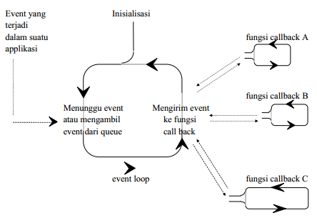
Mekanisme pemrograman berbasis event

Slide 29
Konsep Client/Server
Istilah client/server dipakai untuk menjelaskan berbagai macam topic dalam lingkungan pemrograman.
DLL (Dynamic Link Library) adalah contoh sederhana dari konsep client/server, dimana DLL berfungsi sebagai server dan program aplikasi yang memakai DLL tersebut berfungsi sebagai client.
OLE (Object linking and embedding) dan DDE (Dynamic Data Exchange) juga memakai konsep client/server dimana aplikasi pemanggil berfungsi sebagai client dan aplikasi yang dipanggil berfungsi sebagai server.
Konsep client/server juga banyak dipakai dalam konteks penyimpanan dan manipulasi database.

Slide 30
Konsep Client/Server
Secara umum, program yang dijalankan pada terminal komputer yang terhubung dalam suatu network.
Client berfungsi sebagai tempat dimana semua proses input dan output data terjadi.
Misalnya, sebuah program yang dibuat dengan PHP berfungsi sebagai aplikasi client yang melakukan proses input dan output data pada suatu server database yang berada dalam network tersebut.
Bagian server dari konsep client/server diartikan sebagai server database yang berfungsi untuk melayani permintaan dari program aplikasi untuk mengambil, memanipulasi dan menyimpan data.
Server database dibayangkan sebagai sebuah kotak hitam yang menyediakan fungsi-fungsi database dalam memanipulasi data.
Suatu server database biasanya didesain untuk mampu melayani user dan transaksi network dalam jumlah besar.

Slide 31
Piranti Interaktif

Slide 32
Computer
Sistem komputer terdiri dari banyak elemen, dan tiap-tiap elemen mempunyai dampak terhadap user dalam suatu sistem
Peralatan interaksi pada komputer dipengaruhi oleh:
Peralatan masukan (input) dan
Keluaran (output) pada suatu sistem komputer.
Sering disebut sebagai peralatan I/O (I/O devices). Peningkatan unjuk kerja CPU tidak akan banyak berarti apabila unjuk kerja peralatan I/O tidak ditingkatkan.
Peralatan interaksi semakin lama semakin memanfaatkan semua faktor ergonomics yang dimiliki oleh manusia

Slide 33
Input Output Computer
Input device
Untuk Penggunaan interaktif digunakan text entry, drawing dan selection dari screen
Input lebih menitik beratkan pada perekaman dan pemasukan data kedalam sistem komputer serta memberikan perintah kepada komputer.
Dengan kata lain pengguna harus dapat berkomunikasi dengan mesin (komputer) dimana komputer harus dapat mengartikannya
Text Entry : Keyboard, speech and handwriting
Pointing : pada dasarnya adalah mouse
Output device
Umumnya printer
Paper output and input: The paperless office and the less paper office:
Different types of printer and their characteristics, character styles and fonts.
Scanner and optical character recognitiion

Slide 34
Memory Computer
Memory
Short term memory : RAM (random access memory)
Long term memory : Tape, Magnetic dan optical disk
Kapasitas terbatasan (related to document and vidio storage)
Access methods do they limit or help the user

Slide 35
Process Computer
Processing
Dampak jika sistem terlalu lama atau terlalu cepat
Keterbatasan pada kecepatan pemrosesan
Jaringan dan dampak pada kinerja sistem

Slide 36
Sistem Komputer Yang Umum
Batch
Data dikumpulkan dalam beberapa waktu kemudian dikelompokkan untuk dientri dan di diproses
Contoh : Entri data mahasiswa
Interactive input (on line)
Data yang diterima langsung di entri dan diproses
Contoh : entri KRS / KPRS

Slide 37
Piranti Input/Output
Didalam konteks IMK, suatu piranti memungkinkan komunikasi antara manusia dan komputer melalui beberapa saluran komunikasi fisik
Diklasifikasikan sebagai:
Piranti masukan (ke komputer), mis: keyboard
Piranti keluaran (dari komputer), mis: speaker

Slide 38

Piranti Input - Keyboard
Pertama kali desain keyboard didasarkan pada rancangan QWERTY, dikembangkan pada tahun 1866 untuk mesin ketik
QWERTY keyboard dirancang untuk mengatasi tombol-tombol yang paling sering ditekan, dalam artian untuk mengurangi kemacetan penekanan
Keyboard akan optimal apabila tata letak kunci-kuncinya sedemikian rupa sehingga menyebabkan pergantian jari yang menekan tombol akan menghasilkan kecepatan yang maksimal namun dengan ketegangan otot yang minimal.
Secara ergonomi, keyboard telah dirancang untuk mengurangi ketegangan otot jari

Slide 39
Piranti Input – Keyboard (2)
Keyboard merupakan piranti terbaik untuk inputan berbentuk teks.
Meskipun demikian, penelitian menunjukkan bahwa untuk melaksanakan pekerjaan berbentuk pilihan (mis: dari suatu menu), keyboard lebih lambat, kurang akurat, dan kurang disukai pengguna dibandingkan piranti masukan lainnya

Slide 40

Piranti Input: Mouse
Sebuah mouse menggabungkan dua operasi penting berbasis layar:
Kemampuan menggerakkan kursor, dan
Kemampuan memilih suatu obyek pada layar ke dalam satu piranti
Gerakan mouse pada permukaan datar menentukan gerakan kursor pada layar, mouse umumnya mempunyai 1 sampai 3 tombol pada bagian atas untuk pilihan obyek
Teknologi dasar mouse:
Mekanis
Optis

Slide 41
Piranti Input: Joystick
Sebuah joystick terdiri dari sebuah tuas yang ditanamkan pada sebuah alas
Teknologi dasar joystick:
Pergeseran – gerakan kursor pada layar sepadan dengan gerakan tuas joystick
Daya operasi – tuasnya kaku, namun ketegangan yang menimbulkan tekanan terhadap tuas dikonversikan pada gerakan kursor yang tepat pada layar
Saklar digital – gerakan yang tidak sepadan dari tuas dalam 8 arah dideteksi oleh saklar digital di dalam joystick
Sifat joystick:
Kurang akurat dibandingkan mouse, namun hanya membutuhkan sedikit ruangan
Teknologinya kurang dikembangkan dibandingkan piranti lainnya

Slide 42
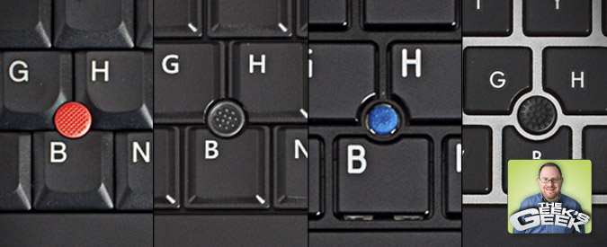
Piranti Input: Accupoint
Dikenal sebagai G-stick, accupoint adalah miniatur dari joystick yang diletakkan diantara kunci G dan H pada keyboard.
Biasanya dipakai bersama dengan 2 buah tombol dan fungsinya sama dengan mouse
Karena accupoint ditempelkan pada keyboard, maka tidak memerlukan tambahan ruang untuk operasinya
Accupoint dioperasikan cukup dengan 1 jari saja dan tidak memerlukan ruang

Slide 43

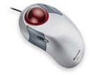
Piranti Input: Trackball
Trackball dapat dilukiskan sebagai gabungan fungsi dari joystick dan mouse.
Terdiri atas dasar yang tetap, yang menyangga sebuah bola. Arah rotasi dan kecepatan rotasi menentukan arah dan kecepatan dari gerakan kursor pada layar
Sifat trackball:
Mudah dipelajari
Membutuhkan sedikit ruangan (seperti joystick)
Dilaporkan oleh beberapa peneliti bahwa trackball adalah salah satu piranti penuding yang terefisin (dalam hal ketepatan dan kecepatan)

Slide 44

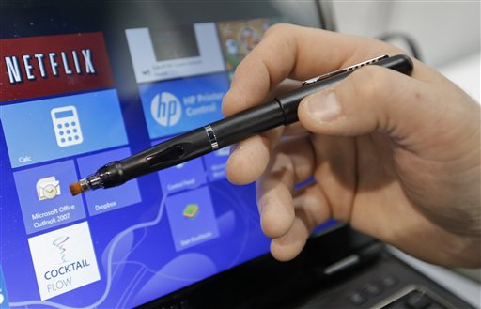
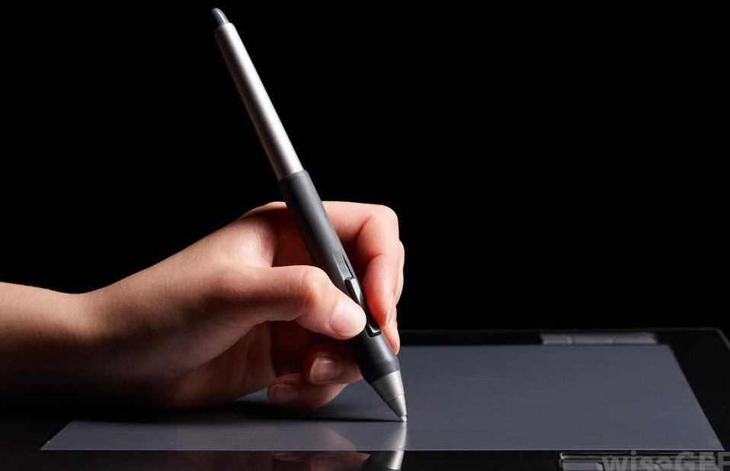
Piranti Input: Light Pens
Merupakan pena yang membangkitkan informasi ketika ditudingkan pada layar.
Ketika light pen ditudingkan pada tampilan CRT, sebuah lensa memfokuskan setiap cahaya yang dipancarkan dari layar menuju sebuah detektor cahaya atau photocell
Ketika pancaran elektron di dalam CRT menyegarkan fosfor pada titik dimana light pen sedang menuding, pertambahan kecerahan menyebabkan suatu signal listrik dikirimkan ke komputer

Slide 45
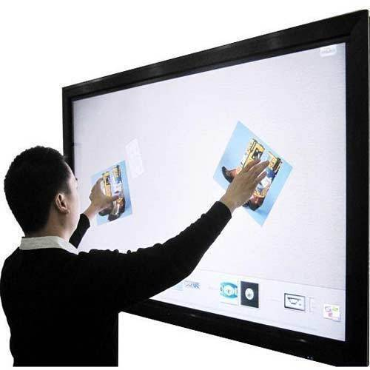
Piranti Input: Touch Screen
Dapat digolongkan dalam panel sensitif sentuhan
Cara kerjanya adalah dengan mengintrupsi matriks berkas cahaya atau dengan mendeteksi adanya perubahan kapasitansi atau bahkan pantulan ultrasonik
Sifat touch screen:
Mengijinkan koordinasi mata dan tangan secara alamiah
Membutuhkan sedikit atau tanpa tambahan ruang kerja
Dapat menyebabkan kelelahan lengan dengan beban pemakaian yang ekstensif Dalam mengaburkan layar
Cocok ditempatkan dalam lingkungan yang tidak ramah, mis: mesin pabrik, kabin pesawat, dll
Jari tangan bukan alat penuding yang presisi, terutama untuk menuding bagian-bagian daerah yang kecil

Slide 46
Pemilihan Piranti (cocok dengan pekerjaan)
Jenis Pekerjaan | Piranti Yang Cocok
Masukan numerik | Tombol numerik
Masukan teks | Alphanumerik keyboard (QWERTY)
Seleksi obyek | Mouse, joystick, trackball, light pen
Manipulasi obyek | Mouse, joystick, trackball, light pen
Tracking | Mouse, light pen

Slide 47
Pemilihan Piranti (cocok dengan user)
Aspek penting dari piranti masukan adalah hubungan antara gerakan fisik dari piranti dan kegiatan yang khas pada antarmuka
Langsung vs tidak langsung
Apakah gerakan fisik dari piranti secara langsung berkaitan dengan aksi pada layar?
Absolut vs relatif
Apakah lokasi piranti secara langsung mengendalikan lokasi dari aksi pada layar?

Slide 48
Panduan Memilih Piranti
Pertimbangkan karakteristik dari user sekarang dan masa datang
Cocokkan karakteristik piranti masukan terhadap persyaratan yang diminta
Pertimbangkan penelitian sebelumnya dan unjuk kerja user
Ujilah piranti masukan didalam lingkungan kerja
Optimalkan sifat-sifat piranti yang mudah dimodifikasi

Slide 49
Masukan Berbentuk Suara (Voice Input)
Terdapat 2 kategori utama dari piranti masukan berbentuk suara:
Piranti-piranti pengenalan kata (word recognition) yang mampu merespon ucapan-ucapan secara individu atau perintah-perintah yang menggunakan teknik yang dikenal sebagai speaker verification. Pertama kali sistem akan membangkitkan suatu template untuk mengenali suara user
Piranti pengenalan kalimat (speech recognition) yang mampu mengenali hubungan antar kata terucap didalam kalimat atau frase. Teknik-teknik statistik dipakai dalam hal pola perekaman suara yang akan dicocokkan dengan kata-kata terucap

Slide 50
Piranti Keluaran: Layar Tampilan (1)
Layar tampilan adalah sumber utama informasi dan harus diakui memiliki keterbatasan dibandingkan kertas.
3 komponen utama, yaitu:
Pengingat digital (frame buffer)
Layar penampil
Pengendali tampilan (display controller)
Ada 2 macam cara penampilan gambar:
Vector display; pengingat digitalnya berisi daftar tampilan dan program tampilan
Raster display; garis, karakter, dan bentuk-bentuk lain digambar berdasarkan komponen terkecilnya yaitu titik yang sering disebut pixel

Slide 51
Piranti Keluaran: Layar Tampilan (2)
Layar komputer, pada umumnya memiliki karakteristik sbb:
Tidak stabil
Timbul kedip pada saat gambar di refresh
Upayakan gambar yang secara relatif memiliki kontras yang rendah
warna hijau dan hijau tua paling sulit dioptimalkan
Dipengaruhi faktor-faktor lingkungan (seperti refleksi, posisi user, cahaya ruangan, dll)
Rentan terhadap naik turunnya tegangan listrik
Dapat membuat mata cepat lelah
Untuk layar CRT dapat menimbulkan radiasi gelombang elektromagnetik

Slide 52
Piranti Keluaran: Pedoman Warna
Jumlah warna yang ideal maksimum 5-10
Retina mata manusia tidak sensitif terhadap warna merah dan hijau, oleh sebab itu informasi yang dimasukkan untuk mencari perhatian tidak menggunakan warna tersebut (walaupun ada stereotip bahwa merah berarti bahaya atau salah).
Warna kuning dan biru bagus untuk warna-warna periperal
Biru sebaiknya tidak dipakai untuk teks yang menyatakan pusat perhatian. Biru sangat cocok untuk warna latar belakang
Pasangan warna yang saling berkomplemen adalah merah/hijau dan kuning/biru
Hindari warna dengan tingkat luminansinya rendah untuk orang tua

Slide 53
Aspek Ergonomi

Slide 54
Pengertian Ergonomi
Suatu bidang studi yang mencari atau menangani desain peralatan dan tugas-tugas yang cocok dengan kapabilitas manusia dan limitnya
Faktor kenyamanan kerja
Ergonomi harus bisa memahami seluruh keadaan manusia, baik dari segi anatomi, fisiologi, psikologi, engineering, manajemen, dan desain/perancangan untuk membuat desain tugas yang berguna
Aturan atau kebijaksanaan dalam bekerja
Ramah penggunaan di segala tempat dan bidang
Bahwa seorang pekerja yang mengoperasikan banyak peralatan, namun dapat dijangkau dengan mudah

Slide 55
Ergonomi
Studi tentang karakteristik fisik dari interaksi
Juga dikenal sebagai faktor-faktor manusia - tetapi ini juga dapat digunakan untuk tujuan yang lebih hanya sebagai HCI!
Ergonomi baik menentukan standar dan pedoman untuk membatasi cara kita mendesain aspek tertentu dari sistem

Slide 56
Keuntungan Penerapan Ergonomi Bagi Pekerja
Lebih baik dalam mengerjakan tugasnya
Lebih sehat
Meningkatkan kepuasan kerja
Lebih produktif

Slide 57
Tujuan Ergonomi
Meningkatkan kesejahteraan fisik dan mental melalui upaya pencegahan cidera dan penyakit akibat kerja, menurunkan beban kerja fisik dan mental, mengupayakan promosi dan kepuasan kerja
Meningkatkan kesejahtaran sosial melalui peningkatan kualitas kontak sosial, mengelola dan mengkoordinir kerja secara tepat guna dan meningkatkan jaminan sosial baik selama kurun waktu usia produktif maupun setelah tidak produktif
Menciptakan keseimbangan rasional antara berbagai aspek : teknis, ekonomis, antropologis, dan budaya dari setiap sistem kerja yang dilakukan, sehingga tercipta kualitas kerja dan kualitas hidup yang tinggi

Slide 58
Contoh Ergonomi
Pengaturan Kontrol Dan Tampilan
Contoh : kontrol dikelompokkan berdasarkan fungsi atau frekuensi penggunaan, atau secara berurutan
Lingkungan Sekitar
Contoh : Pengaturan tempat duduk beradaptasi untuk mengatasi semua ukuran pengguna
Masalah Kesehatan
Contoh : posisi fisik, kondisi lingkungan (suhu, kelembaban), pencahayaan, kebisingan
Penggunaan Warna
Contoh : penggunaan merah untuk peringatan, hijau untuk oke, kesadaran kebutaan warna, dll

Slide 59
Konsep Keseimbangan Ergonomi
Work capacity : personal capacity, fisiological capacity, psicological capacity, biomechanical capacity
Task demand : material characteristics, task/work place characteristics, organizational characteristics, Environmental characteristics
Performance ditentukan oleh kapasitas kerja/kemampuan kerja dan tuntutan tugas

Slide 60
Konsep Keseimbangan Ergonomi
Jika tuntutan tugas > kemampuan kerja => over stress, discomfort, lelah, cidera,celaka, sakit, produktivitas
Jika tuntutan tugas < kemampuan kerja => under stress, bosan, lesu, tidak produktif
Harapannya adalah antara tuntutan tugas = kemampuan tugas => performa optimal

Slide 61
Kapasitas Kerja
Kemampuan
Kebolehan
Keterbatasan
Ketiga komponan diatas dipengaruhi oleh : bentuk dan besar tubuh, umur, sex, ras, status kesehatan, nutrisi, kesegaran jasmani, pendidikan, ketrampilan.

Slide 62
Bentuk dan Besar Tubuh
Semakin besar dan panjang ukuran otot, maka semakin banyak dan panjang jumlah serat otot yg menyusunnya ➔ kemampuan kerja semakin besar
1 cm otot menghasilkan tenaga 4 kg gaya
Besar dan panjang otot dipebgaruhi : faktor keturunan, gizi selama pertumbuhan, latihan

Slide 63
Faktor Umur Dan Sex
Kapasitas kerja mencapai puncaknya pada usia 25-30 th, dan menurun di usia >30th.
Penurunan physik pada usia 60 tahun : Penurunan pada otot 25%, kemampuan syaraf 60 %, juga terjadi penurunan pada pancaindera, jantung, paru dan organ lain.
Kemampuan kerja physik usia > 60 th tinggal 50% dari usia muda.
Kapasitas kerja laki dan wanita berbeda karena perbedaan sistem hormonal, kultur, pendidikan dan kebiasaan

Slide 64
Faktor Ras
Tiap suku bangsa mempunyai reputasi tersendiri pada jenis pekerjaan yg cocok dikarenakan perubahan yg terjadi secara evolusioner dan akhirnya bersifat heriditair.

Slide 65
Faktor kesehatan, kesegaran jasmani dan nutrisi
Merupakan kesatuan yang saling menunjang dan saling terkait dengan kemampuan fisik seseorang
Kesegaran jasmani dapat dipelihara dgn meningkatkan kemampuan otot dan kecepatan dengan cara latihan dan olah raga secara teratur menyebabkan performa kerja dan ketahanan kerja akan lebih baik

Slide 66
Ketrampilan
Tujuan : kerja menjadi lebih efisien
Didapat melalui proses pendidikan dan latihan
Fungsi latihan : pembinaan koordinasi syaraf kearah otomatisasi/reflektoris, kontraksi otot yg tidak perlu ditiadakan, kosumsi energi berkurang, efisiensi waktu

Slide 67
Beban Kerja
Tubuh manusia dirancang untuk melakukan pekerjaan, massa otot beratnya hampir ½ berat badan, memungkinkan dpt menggerakan tubuh
Setiap beban kerja yg diterima oleh pekerja harus sesuai baik terhadap kemampuan fisik, kognitif maupun keterbatasan manusia

Slide 68
Faktor Mempengaruhi Beban Kerja
Faktor internal : faktor somatis dan psikis
Faktor eksternal
Tugas yg bersifat fisik : beban yang diangkat/diangkut, sikap kerja, alat dan sarana kerja, kondisi/medan kerja,dll.
Tugas yg bersifat psikis : tingkat kesulitan, tanggung jawab dll.
Organisasi kerja : lamanya waktu kerja, kerja bergilir, sistem pengupahan, sistem kerja, istirahat, sistem pelimpahan tugas/wewenang
Juga harus diingat adanya Lingkungan kerja (beban tambahan) : fisik, kimia, biologi, fisiologi dan psikologi

Slide 69
Penilaian Beban Kerja (menurut Christensen,1991. Encyclopaedia of Occupational Health and Safety.ILO Geneva.
Beban kerja | Konsumsi 02 l/mnt | ventilasi paru l/mnt | Suhu rectal | Denyut jantung
Ringan | 0,5-1,0 | 11-20 | 37,5 | 75-100
Sedang | 1,0-1,5 | 20-31 | 37,5-38 | 100-125
Berat | 1,5-2,0 | 31-43 | 38-38,5 | 125-150
Sangat Berat | 2,0-2,5 | 43-56 | 38,5-39 | 150-175
Sgt Berat Sekali | 2,5-4,0 | 60-100 | >39 | >175

Slide 70
Aspek Ergonomi Dari Stasiun Kerja
Stasiun kerja: sistem komputer termasuk tempat/alat yang digunakan, mis: kursi, meja
Permasalahan yang muncul jika seorang operator komputer terlalu lama bekerja di depan komputer:
Serangan miopi yang semakin besar
Keluhan mata, mis: iritasi, ketegangan mata
Ketegangan punggung, otot siku, dan otot pundak

Slide 71
Prinsip-prinsip Ergonomi
Prinsip fisikal
Prinsip kognitif

Slide 72
Prinsip Fisikal
Jadikan segala sesuatu mudah untuk dijangkau
Bekerja dengan tinggi yang sesuai/cocok
Bekerja dengan postur yang sesuai
Mengurangi pengeluaran tenaga yang berlebihan
Meminimalkan kepenatan/keletihan

Slide 73
Prinsip Fisikal (lanj.)
Mengurangi pengulangan yang berlebihan
Memberikan jarak ruang dan akses
Meminimalkan contact stress
Memberikan mobilisasi dan merubah postur/posisi
Menciptakan lingkungan yang menyenangkan
Pencahayaan yang tepat
Temperatur yang tepat
Menahan getaran

Slide 74
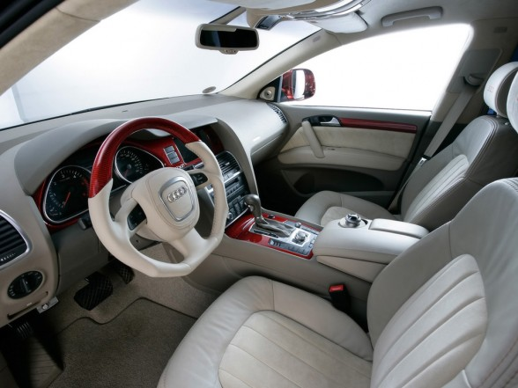
Ergonomi

Slide 75
Prinsip-prinsip Kognitive
Adanya standardisasi
Membuat stereotipe (prasangka/persepsi)
Menghubungkan aksi dengan persepsi
Mempermudah pemaparan suatu informasi
Menyajikan informasi pada level yang tepat secara detail
Memberikan image/gambaran yang jelas

Slide 76
Prinsip-prinsip Kognitive (lanj.)
Membuat redundansi, mis: warna yang berbeda, cetak tebal, miring, dll
Membuat pola/patterns
Memberikan stimulan yang bervariasi sesuai dengan keadaan
Memberikan umpan balik secara cepat/seketika

Slide 77
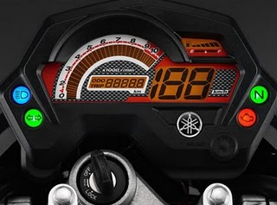
Ergonomi

Slide 78
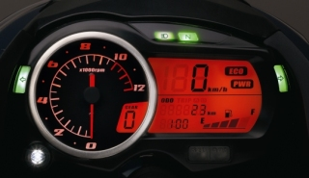
Ergonomi

Slide 79
Pencahayaan
Tujuan perancangan pencahayaan:
Menghindarkan user dari cahaya terang langsung atau pantulannya
Memperoleh keseimbangan antara kecerahan (brightness) layar tampilan dan kecerahan yang ada di depan user
Menghindari cahaya langsung atau pantulan yang langsung mengenai layar tampilan
Memberikan keyakinan bahwa ada pencahayaan yang cukup untuk pekerjaan yang tidak menggunakan layar tampilan

Slide 80
Sumber Cahaya
Cahaya langsung, yang berasal dari:
Matahari yang menerobos masuk lewat jendela, atau
Sumber cahaya buatan, mis: bolam lampu
Cahaya tidak langsung, yang dipantulkan oleh:
Tembok atau partisi
Langit-langit rumah atau plafon
Lantai rumah
Bahan yang ada disekitar layar tampilan, mis: pemegang dokumen
Bagian atas dari meja yang digunakan
Pakaian yang digunakan oleh operator

Slide 81
Suhu dan Kualitas Udara
Komputer yang dihidupkan dalam waktu yang lama akan menghasilkan panas sehingga akan mempengaruhi suhu ruangan dimana komputer tersebut ditempatkan
Panas yang berlebih ini akan berpengaruh secara negatif pada kinerja operator dan komputer
Untuk itu diperlukan peralatan lain untuk menetralisir suhu yang tinggi tersebut, diantaranya adalah penggunaan kipas angin, dan atau AC

Slide 82
Gangguan Suara
Dapat berasal dari: suara AC, komputer, manusia, suara speaker, atau peralatan lainnya
Gangguan ini akan nampak jika suara yang terjadi relatif besar bagi user
Akibatnya: user akan merasa terganggu, stress dan konsentrasinya menurun
Cara mengatasi:
Menutup telinga dengan rapat (‘tuli’)
Memasang peredam suara

Slide 83
Perlu diperhatikan…!
Istirahatkan mata Anda dengan melihat pemandangan yang bernuansa sejuk dan jauh ke depan secara rutin.
Jagalah agar kacamata, lensa kontak dan layar tampilan agar selalu bersih.
Jika Anda menggunakan pencegah kilau, bersihkanlah pencegah kilau sesuai aturan yang ada.
Periksakanlah mata Anda ke ahli mata secara rutin.
Jika mungkin, pakailah kacamata yang khusus dirancang untuk digunakan bekerja dengan layar komputer

Slide 84
Kebiasaan Dalam Bekerja
Bekerja dalam keadaan sesantai mungkin dan dalam posisi yang benar.
Mengubah posisi duduk Anda untuk mencegah kelelahan otot
Berdiri dan mengambil beberapa menit untuk mengendorkan ketegangan otot dan lakukan olahraga ringan beberapa kali sehari
Mengusahakan untuk tidak mengetik dalam jangka waktu yang lama yang memberikan tekanan fisik yang berat pada Anda
Mengambil istirahat sejenak secara periodik.
Memeriksa kebiasaan kerja Anda dan tipe pekerjaan yang hendak Anda lakukan

Slide 85
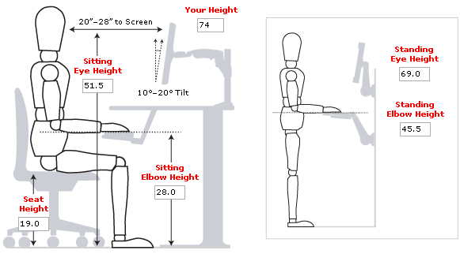
Ergonomi

Slide 86
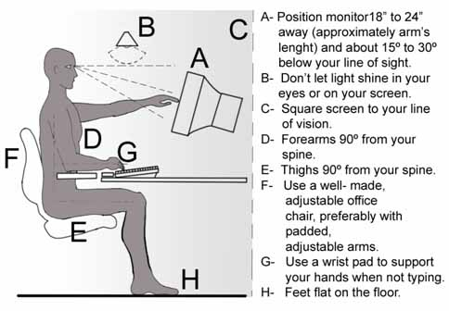
Ergonomi

Slide 87
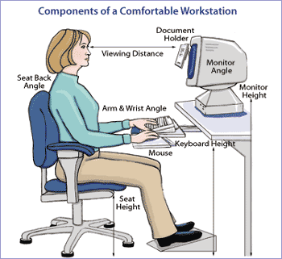
Ergonomi

Slide 88
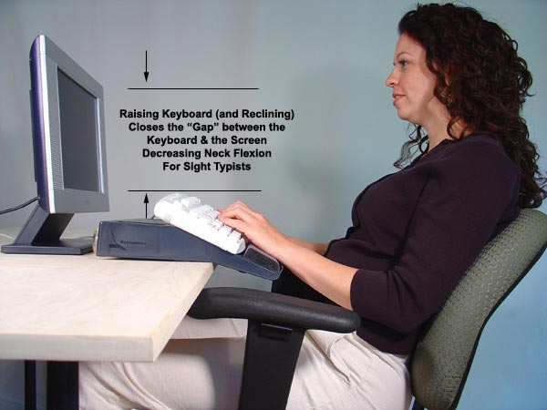
Ergonomi

Slide 89
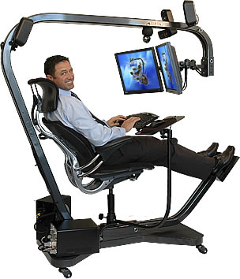
Ergonomi

Slide 90
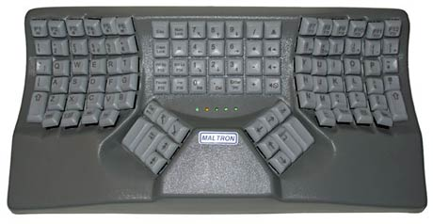
Ergonomi

Slide 91
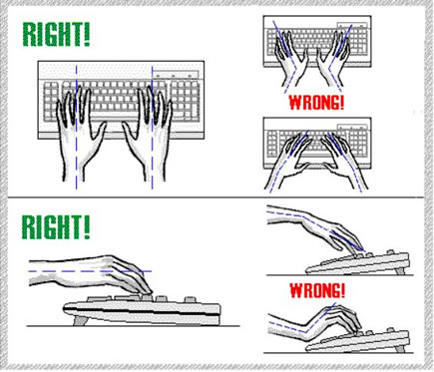
Ergonomi

Slide 92
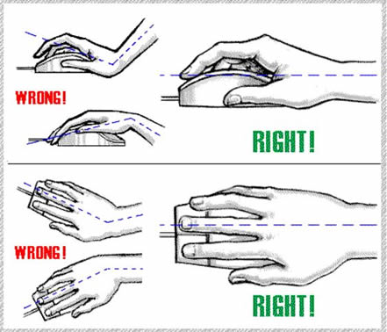
Ergonomi

Slide 93
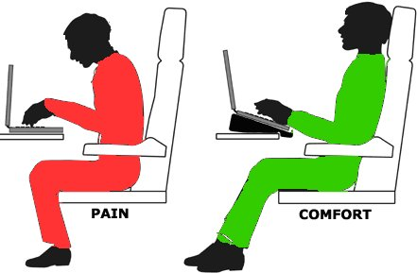
Ergonomi
kenyamanan

Slide 94
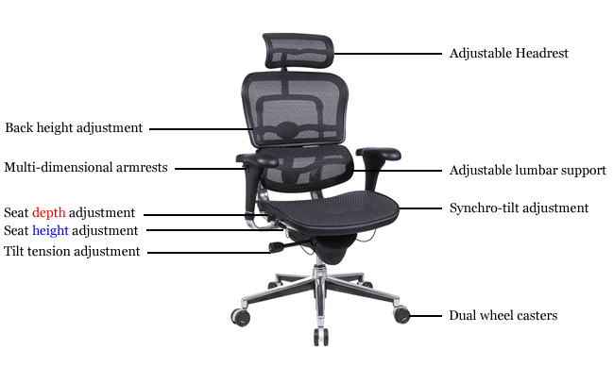
Ergonomi Industri

Slide 95
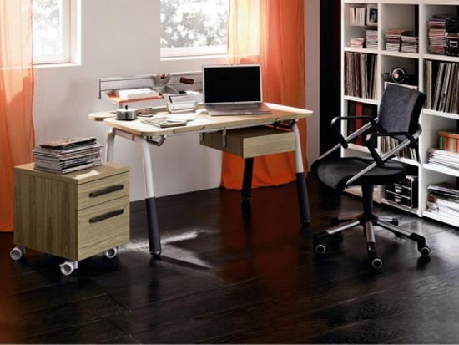
Ergonomi Industri

Slide 96
BGI (Borland Graphic Interface)
Unit Graph
Penggerak Grafik
Inisialisasi Mode grafik
Mengakhiri mode grafik
Pengaturan warna gambar
Kursor grafis
Menggambar titik
Menggambar garis
Menggambar kotak
Penulisan Teks grafis
Pengaturan Teks Otomatis
Pengoperasian Viewport

Slide 97
BGI (Borland Graphic Interface)
BGI adalah sebagai salah satu alternatif pengembangan program antarmuka berbasis grafis.
Antar muka berbasis grafis dari kata Graphical User Interface, yang disingkat GUI.
GUI adalah suatu antarmuka yang memanfaatkan berbagai macam gambar yang memungkinkan seorang pengguna dapat melakukan komunikasi atau berdialog dengan komputer sebagai sebuah mesin

Slide 98
BGI
BGI (Borland Graphic Interface) merupakan salah satu piranti grafis (graphic tools) yang dapat digunakan mengembangkan aplikasi berbasis grafis
BGI terdiri dari unit penggerak grafik (display driver) dan graphic library yang berisi fungsi – fungsi dan makro grafis display adaptor yang didukung antara lain EGA, CGA, VGA dan IBM 8514

Slide 99
BGI
Langkah – langkah untuk bekerja pada mode grafis dengan BGI
Load library graphic dan library pendukung (bila dibutuhkan)
- include <graphics.h>
- include <conio.h>
Tentukan driver dan mode grafik yang digunakan
cth: int drv =9 ; //vga driver
int mode = 2; // vga Hi 640 *480*16 bit color
int drv= DETECT //deteksi konfigurasi optimal
Inisialisasikan layar grafik
initgraph(&drv,&mode, “bgi-path”)

Slide 100
BGI
Error handling (optional)
cth: int errkode;
errkode=graphresult();
if (errkode !=grOk)
{ cout << “terjadi error ” <<grapherrormsg(errkode);
getch();
exit(1); }
Mode grafis siap digunakan
cth: putpixel (100,100,white) // buat titik putih di koordinat 100,100
Akhiri mode grafis
closegraph();

Slide 101
Driver dan error grafis
Driver → mode
1- CGA
2- MCGA
3- EGA
9- VGA → 0.vgaLo(640*200*16), 1. vgaMed(640*350*16),2.vgaHi(640*480*16)
Kode kesalahan grafis
0 → grOk // tidak ada kesalahan
-1 →grNoInitGraph // mode grafik BGI tidak ditemukan
-2 →grNotDetected // perangkat grafis tidak ditemukan
-4 →grInvalidDriver // driver penggerak grafis salah

Slide 102
Faktor merancang antarmuka berbasis grafis
Unit Graph
Semacam berkas overlay yang dapat dipanggil oleh sembarang program yang lain sesuai keperluannya.
Dalam Turbo Pascal dikenal sejumlah unit standar, antara lain dos, crt, printer, graph3, graph.
Unit graph3, unit graph merupakan bagian utama dari BGI.
Unit dalam Turbo Pascal adalah semacam berkas overlay yang dapat dipanggil oleh sembarang program lain sesuai dengan keperluannya
Penggerak grafik
CGA
MCGA
Hercules
EGA
AT dan T 400 line
3270 pc
VGA
IBM 8514

Slide 103
Faktor merancang antarmuka berbasis grafis
Inisialisasi Mode Grafik
Keadaan normal Turbo Pascal bekerja pada mode teks, sehingga jika diinginkan untuk bekerja dalam mode grafik, harus dilakukan inisialisasi, yang antara lain bertujuan untuk mendeteksi dan mencocokkan penggerak grafik yang dipakai dan resolusi yang digunakan.
Mengakhiri Mode Grafik
Prosedur Close Graph dieksekusi, Turbo Pascal akan membawa tampilan ke mode sebelum mode grafik dioperasikan, dan akan membebaskan bagian pengingat yang disebut heap, yang sebelumnya dialoasikan untuk graphics scan buffer.

Slide 104
Faktor merancang antarmuka berbasis grafis
Pengaturan Warna Gambar
Mengatur warna latar depan
Mengatur warna latar belakang. Pada prinsipnya sama dengan pengaturan warna latar depan. Secara normal warna latar belakang adalah hitam.
Warna aktif
Maksimum warna
Kursor Grafis
menggambar suatu objek grafik pada lokasi yang tertentu dibutuhkan suatu titik acuan.
Titik acuan ini digunakan sebagai patokan yang dijadikan titik awal penggambaran/ pembuatan objek grafik
Memindah cp (current pointer) secara absolut dan secara relatif
Pemindahan secara absolut dilakukan dengan langsung memberikan nilai koordinat untuk posisi CP yang baru tanpa terpengaruh oleh posisi CP sebelumnya.

Slide 105
Faktor merancang antarmuka berbasis grafis
Menggambar Titik
Mode grafik yang memanfaatkan fasilitas BGI di dalam Turbo Pascal,
Titik merupakan elemen terkecil dari suatu objek grafik.
Suatu layar penampil dapat membangkitkan suatu titik yang disebut sebagai piksel.
Titik dalam pemrograman grafik dengan Turbo Pascal dibangkitkan berdasarkan data digital yang terdapat dalam pengingat digital.
Nilai 0 berarti piksel dalam keadaan mati, dan nilai 1 menunjukkan bahwa piksel dalam keadaan hidup (Insap Santosa, 22).

Slide 106
Faktor merancang antarmuka berbasis grafis
Menggambar Garis
Suatu garis pada dasarnya tersusun dari kumpulan titik dengan jarak yang sangat dekat sehingga seolah-olah bukan tersusun dari kumpulan titik.
Produser line. Produser ini digunakan untuk menggambar garis dari titik ujung ke titik pangkal yang koordinatnya diketahui.
Produser lineto. peranan kursor grafis sangat penting karena posisi CP berguna sebagai titik awal penggambaran.
Lineral. Mempunyai kegunaan untuk menggambar garis dari posisi cp ketitik lain yang koordinatnya ditentukan.
Menggambar Kotak
Bentuk kotak atau 4 persegi panjang, merupakan bentuk geometri yang sederhana, karena tersusun atas 2 pasang garis yang setiap pasangnya saling sejajar satu sama lain.

Slide 107
Faktor merancang antarmuka berbasis grafis
Penulisan Teks Grafis
Menulis teks
Produser outtext digunakan untuk menuliskan teks dimulai dari posisi cp, dan setelah teks tersebut ditulis, posisi cpnya dapat berubah (diperbarui secara otomatos).
Produser outtextnya mempunyai kegunaan hampir sama dengan produser outtext.
Mengatur font dan ukuran karakter
Mengatur perapian teks. Untuk keperluaan tertentu, ada kemungkinannya anda harus mencetak teks secar rapi tengah (center justified) atau rapi kanan (right justified) pengaturan perapian teks ditentukan atas dasar posisi cp.
Lebar dan tinggi karakter. Dua fungsi yang dimaksud adalah textwidht yang digunakan untuk mengetahui lebar huruf, dan fungsi textheight yang digunakan untuk mengetahui.

Slide 108
Faktor merancang antarmuka berbasis grafis
Pengaturan Teks Otomatis
Satu program yang digunakan untuk mengatur ukuran teks secara otomatis sehingga keseluruhan teks tersebut persis berada pada suatu kotak yang besarnya ditentukan terlebih dahulu.
Pengoperasian Viewport
Pengaturan viewport. Viewport bisa ditentukan dengan menggunakan produser set viewport.
Menghapus viewport. Produser clear device digunakan untuk menghapus seluruh layar, sehigga layar menjadi kosong( bersih kembali).
Mengetahui posisi viewport. Posisi viewport yang aktif dapat diketahui dengan menggunakan produser get view settings.

Slide 109
Merancang Menu
Desain menu yang baik secara hati-hati dibangun supaya memberi umpan balik yang tepat untuk pemakai.
Macam-macam desain antara lain :
Pilihan yang dapat diseleksi
Informasi Visual
Akhir dari Proses Seleksi

Slide 110
Merancang Menu Pilihan yang dapat diseleksi
Pilihan yang tidak dapat dijalankan / tidak berfungsi seharusnya dihilangkan.
Hal ini dapat merintangi pemakai untuk kenal dengan tata letak dari menu dan berarti bahwa posisi dari sebuah perintah di layar menjadi tidak tetap.
Posisinya akan berubah berdasarkan sejumlah item di menu yang diberikan.
Hal ini dapat memperlambat kerja pemakai pada saat mereka melihat-lihat sebuah perintah

Slide 111
Merancang MENU Informasi Visual
Informasi visual seharusnya untuk menolong pemakai mengerti sebuah menu, dan apa yang terjadi pada saat itu.
Contohnya :
Item yang berada dibawah pointer diberi warna highlight.
Menggaris bawahi huruf untuk mempercepat.
Menampilkan tombol-tombol shortcut.
Menempatkan tanda pada item yang dipilih.
Mempunyai tanda panah untuk menunjukkan sub menu.
Mempunyai tanda titik-titik (…) untuk menunjukkan bahwa seleksi dari sebuah pilihan akan menampilkan dialog lebih lanjut.
Menggunakan garis pemisah antara kumpulan dari perintah yang berhubungan

Slide 112
Merancang MENU Akhir dari Proses Seleksi
Hal ini biasanya terlihat ketika menu menghilang sesudah sebuah seleksi terjadi.
Kemudian menu tersebut seharusnya di update secara cepat & tepat sesuai modul terbaru dari aplikasi

Slide 113
Merancang MENU Task-Related Organization
Tujuan dari pembuatan menu, form-fillin, dan dialog-box adalah membuat sesuatu tugas menjadi wajar/masuk akal, mudah dipahami, mudah diingat oleh penggunanya
Beberapa Jenis Kelompok Menu :
Single Menus
Linear Sequences and Multiple Menus
Tree-structured Menus
Beberapa bentuk menu yang lainnya

Slide 114
Merancang MENU Jenis Kelompok Menu – Single Menu
Binary Menus
Mnemonic letters
Radio Buttons
Button Choice
Multiple-item Menus
Multiple-selection menus or check boxes
Pull-down or pop-up menus
Scrolling and two-dimensional menus
Alphasliders
Embedded links
Iconic Menus, toolbars, or palettes

Slide 115
Merancang MENU Jenis Kelompok Menu – Single Menu
Menyusun secara sistematis sebuah daftar menu tunggal.
Beberapa organisasi menetapkan jumlah maksimum (sekitar 10), tapi tidak ada peraturan yang umum.
Menu yang mendalam atau melebar. Tidak ada patokan yang pasti apakah menu sebaiknya mendalam atau melebar.
Hanya saja jika menu terlalu mendalam memiliki kesan suatu modul sulit untuk dicari/diketemukan, untuk menghindari biasanya dibatasi maksimum kedalaman 10 dan sub-sub menu tidak lebih dari tingkat 4
(menu utama tingkat 1, sub menu tingkat 2, sub-sub menu tingkat 3, sub-sub-sub menu tingkat 4).
Jika menu terlalu melebar memiliki kesan program kompleks, karena banyaknya menu yang ditawarkan.
Kesimpulannya seimbangkan untuk kedalaman dan melebarnya menu

Slide 116
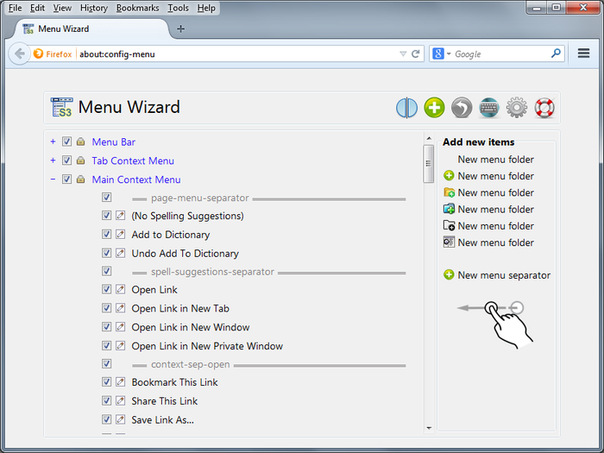
Merancang MENU Jenis Kelompok Menu – Linear Sequences and Multiple Menus
Menu yang memandu pengguna untuk proses yang kompleks
Contoh cue cards atau "Wizards"

Slide 117
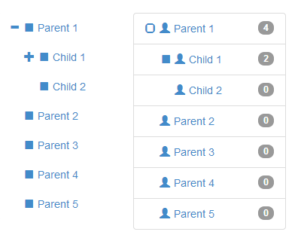
Merancang MENU Jenis Kelompok Menu – Tree-structured Menus
Contoh Daftar Keluarga :
Male, female
Animal, vegetable, mineral
Fonts, size, style, spacing

Slide 118
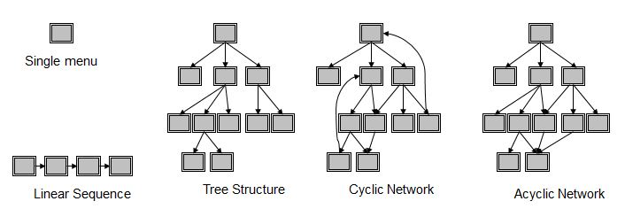
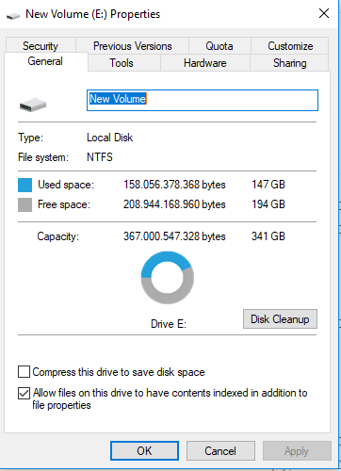
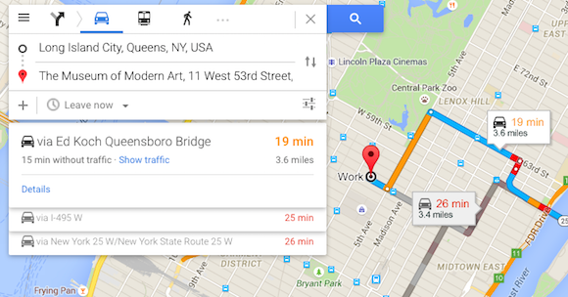
Merancang MENU Jenis Kelompok Menu – Beberapa bentuk menu yang lainnya
Menu Maps. Efektik untuk meminimasi pengguna yang tidak terarah.
Acyclic and Cyclic Networks. Berguna untuk social relationships , transportation routing, scientific-journal citations. Namun dapat membingungkan dan membuat tidak berarah
Acyclic

Slide 119
Merancang MENU Strategi mengelompokkan menu
Pengkategorian – pilihan dari tipe yang serupa ditempatkan bersama
Urutan yang lazim – contohnya nama hari dalam seminggu
Jumlah pemakaian – pilihan yang sering digunakan terletak dekat dengan bagian atas dari menu
Pastikan tidak ada item menu yang duplikasi atau overlapping
Gunakan istilah yang umum
Pengurutan secara alpabet mungkin digunakan ketika tidak ada lagi metode yang jelas dari organisasi

Slide 120
Merancang MENU Urutuan Penampilan Item Menu
urutan alamiah :
Waktu
Urutan Angka
Properti secara fisik
Bila ditemukan kasus pengurutan tugas tidak memiliki hubungan satu sama lainnya
Memilih Dengan Urutan
Urutan Alphabet
Pengelompokkan item yang serupa
Letakkan item yang sering digunakan di urutan terdepan (paling atas/paling kiri)
Letakkan item yang paling penting di urutan pertama

Slide 121
Merancang MENU Waktu Respon dan Kecepatan Tampil
Kecepatan menu saat diklik oleh pengguna menentukan kecantikan dari mekanisme interface menu tersebut
Waktu Respon (Response Time): Waktu yang dibutuhkan oleh sistem untuk mulai menampilkan informasi saat pengguna memilih menu tersebut.
Kecepatan Tampil (Display Rate): Kecepatan menu tersebut ditampilkan

Slide 122
Merancang MENU Pemilihan Menu yang Cepat
Menus dengan typeahead (bergaris bawah) atau Shortcut penting bila :
Menus sangat familiar
Response time/display rates sangat lambat slow
Menu names or bookmarks for direct access. Menu yang sederhana yang mengijinkan pengguna untuk mengakses langsung suatu halaman.
Menu dengan Icon/Toolbutton. Beberapa menu yang sering digunakan akan lebih cepat diakses jika disediakan Icon/tool buttonnya.
Menu cepat (pop-up). Menu yang diaktifkan pada objek yang dikehendaki dengan mengklik tombol mouse kanan, akan mempercepat pemilihan menu tersebut

Slide 123
Merancang MENU Tata Letak Menu
Judul
Untuk single menu, gunakan judul yang sederhana.
Untuk tree-structured menus, gunakan kata-kata pada item menu pada tingkat yang lebih tinggi sebaiknya dimunculkan pada judul menu yang dibawahnya.
Contoh item menu Layanan Bisnis dan Keuangan, akan muncul sebagai judul pada menu dibawahnya, jika kita memilih menu dibawahnya.

Slide 124
Merancang MENU Tata Letak Menu
Frasa dari item menu
Gunakan istilah yang umum/familiar dan konsisten
Yakinkan bahwa setiap item berbeda dengan lainnya
Gunakan frasa yang konsisten dan pasti
Letakkan keyword di sebelah kiri

Slide 125
Merancang MENU Tata Letak Menu
Tata letak dan desain monitor (Graphic)
Batasan :
lebar dan panjang layar
display rate
character set
highlighting techniques
Panduan konsistensi menu
Titles
Item placement
Instructions
Error messages
Status reports
Tehnik
Indentation /lekukan
Upper/lower case characters
Symbols such as * or - to create separators or outlines /pemisah/garis besar
Position markers /penanda posisi
Cascading or walking menus /menu berjalan
Magic lens

Slide 126
Merancang MENU Form Fillin
Hal yang diperhatikan pada banyak field data harus dimasukkan :
Full complement of information is visible to user. (pelengkap informasi dapat dilihat pengguna)
Display resembles familiar paper forms. (tampilan menyerupai bentuk kertas)
Few instructions are required for many types of entries. (intruksi untuk banyak jenis entri)
Pengguna harus terbiasa dengan penggunaan :
Keyboards
Use of TAB key or mouse to move the cursor
Error correction methods
Field-label meanings
Permissible field contents
Use of the ENTER and/or RETURN key.

Slide 127
Merancang MENU Form Fillin
Form-Fillin Design Guidelines
Judul yang memiliki arti
Instruksi yang jelas
Pengelompokkan secara logical
Layout yang mudah dilihat
Visual harus dijaga agar tetap menarik
Field label yang familiar
Terminologi dan singkatan yang konsisten
Adanya tempat dan batas yang jelas untuk menampung input
Pergerakan cursor yang jelas
Adanya koreksi kesalahan
Adanya validasi
Pesan kesalahan jika value yang diberikan tidak sesuai
Penanda untuk field yang harus diisi
Pesan penjelasan
Signal yang menandakan progress pengisian form.

Slide 128
Merancang MENU Form Fillin
List dan combo boxes
Gunakan Listbox atau combobox untu field-field yang dikodekan (ada referensinya) seperti :
Telephone numbers
Social-security numbers
Times
Dates
Dollar amounts (or other currency)

Slide 129
Merancang MENU Form Fillin
Dialog Boxes - Kombinasi dari tehnik menu dan form-fillin
Internal layout guidelines:
Judul berarti, gaya konsisten.
Pengurutan dari atas kiri ke bawah kanan.
Pengelompokan dan penegasan.
Tata letak yang konsisten.
Peristilahan, font, penggunaan huruf besar, justifikasi yang konsisten.
Tombol standar (OK, Cancel).
Pencegahan kesalahan
External Relationship
Penampilan dan penutupan halus.
Dapat dibedakan tapi batasnya kecil.
Ukuran cukup kecil (minimalkan overlap).
Dekat dengan item yang sesuai.
Tidak menghalangi item yang harus dilihat.
Mudah ditutup (dibuat menghilang).
Jelas penyelesaian/pembatalannya.

Slide 130
Himbauan Merancang MENU
Tombol yang mempercepat seharusnya tidak digunakan untuk operasi sistem yang genting seperti berhenti atau logoff
Karena kesalahan dalam keystroke dapat mengalami effek yang membawa bencana dalam pekerjaan yang sedang dikerjakan.
Perintah yang pasti tidak dapat dikembalikan seharusnya tidak ditempatkan di bagian atas dari menu atau yang dekat dengannya, dan khususnya tidak dibawah pilihan yang sering digunakan.

Slide 131
GAYA INTERAKSI
dialogue … computer and user
gaya interaksi yang berbeda
Gaya interaksi berhubungan erat dengan user interface.

Slide 132
Lima Generasi Perkembangan User Interface
Antarmuka sistem berkelompok :
Generasi pertama dari user interface
User berinteraksi dengan sistem melalui pengantar kerja secara berkelompok
Semua perintah disampaikan terlebih dahulu sebelum dicetak hasilnya.
Daya guna antarmuka rendah

Slide 133
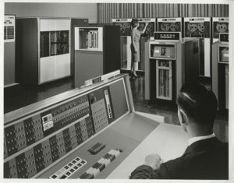
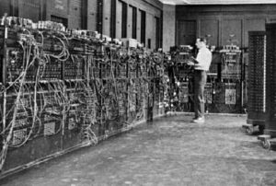
Antarmuka sistem berkelompok

Slide 134
Lima Generasi Perkembangan User Interface
Antarmuka berorientasikan baris perintah :
Diperkenalkan pada tahun 1960-an.
Tele-type (TTY) adalah mesin yang pertama menggunakan antarmuka baris perintah
User mengetikkan perintah baris demi baris.
Interaksi user dengan perintah berbentuk dialog soal-jawab
Berdaya guna rendah
Komputer lebih mengontrol user
Antarmuka tidak pemaaf dan membebani ingatan user

Slide 135
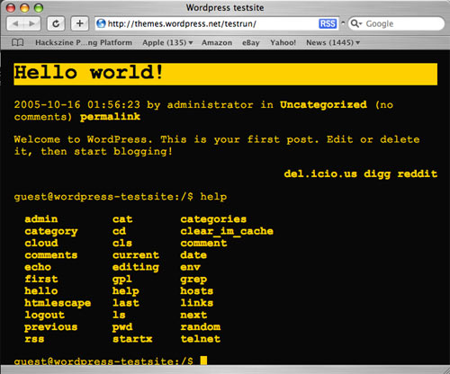
Antarmuka orientasi baris perintah

Slide 136
Lima Generasi Perkembangan User Interface
Antarmuka full screen :
Berbentuk pengisian borang
Membolehkan beberapa data dimasukkan
Sistem menu berbentuk user interface full screen

Slide 137
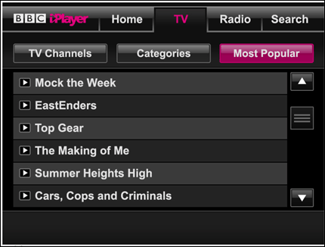
Antarmuka Full Screen

Slide 138
Lima Generasi Perkembangan User Interface
Antarmuka pengguna grafik :
Berbentuk visual (GUI : Graphic User Interface) menggunakan grafik, ikon, dan animasi
Secara komersil mulai tahun 1980-an
Interaksi berdasar WIMP (window, icon, menu, dan pointer)
Manipulasi langsung dari user dengan objek visual melalui mouse atau peranti lain.
Point and click, drag and drop, dan menggerakkan objek merupakan ciri utama dalam GUI

Slide 139
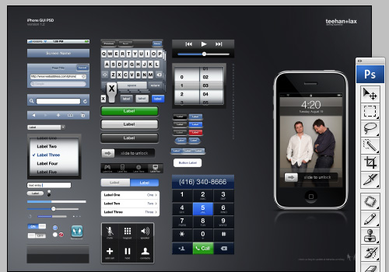
GUI Interface

Slide 140
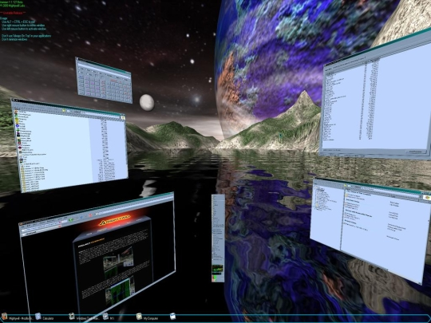
GUI Interface

Slide 141
Lima Generasi Perkembangan User Interface
Antarmuka pengguna masa depan :
Mengarah pada penambahan unsur animasi obyek, audio (suara dan bunyi), serta unsur tiga dimensi.
Interaksi yang digunakan lebih ke natural language dan membenarkan penggunaan input yang tidak berformat.

Slide 142
Lima Generasi Perkembangan User Interface
Contoh bentuk user interface masa depan :
Embodied Interaction : menggunakan gerakan tubuh untuk memberikan input ke komputer
3D Virtual Reality : memberikan bentuk seolah user benar-benar berada dalam komputer.
Sensing Affect : komputer telah bisa mengenal lingkungan dan pengaruhnya, merasakan, mendengar, dan melihat.
Sensor Networks : sensor yang ditempatkan jauh dari komputer, mampu mendeteksi vision dan sound. Merupakan perkembangan teknologi jaringan komputer secara wireless.
Cyborg : evolusi perkembangan IMK yang merupakan aspek dari artificial intelligent.

Slide 143
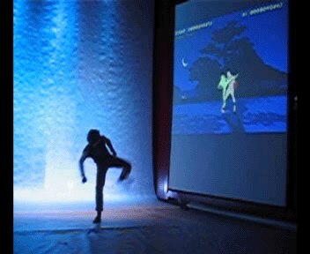
Embodied Interaction

Slide 144
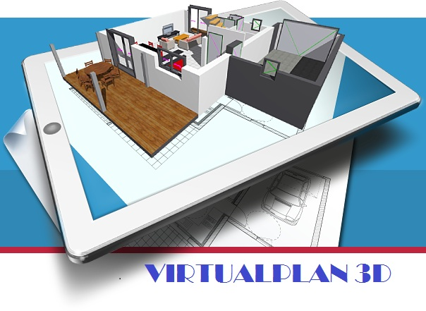
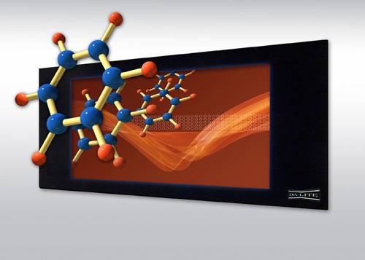
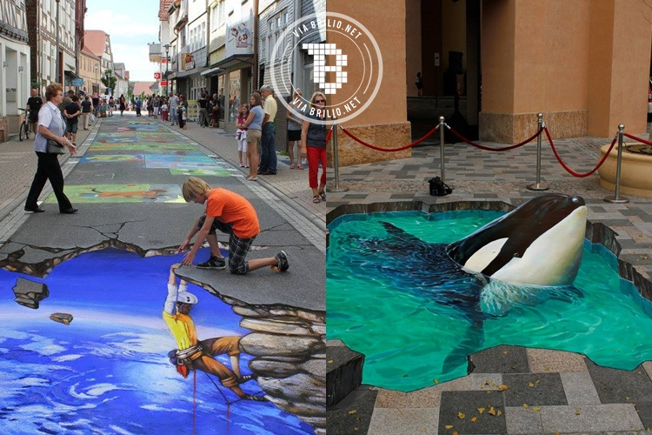
3D Virtual

Slide 145
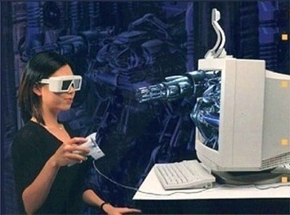
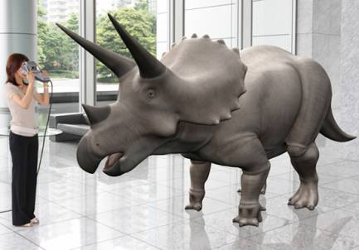
3D Virtual Reality

Slide 146
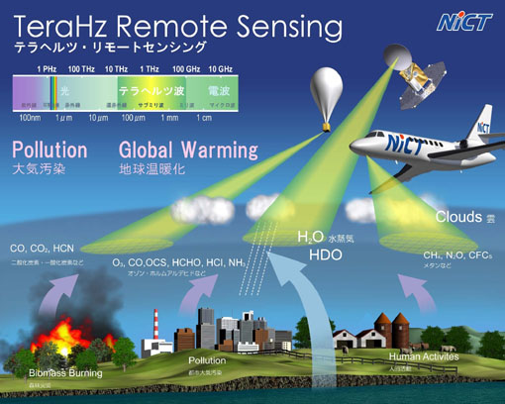
Sensing Affect

Slide 147
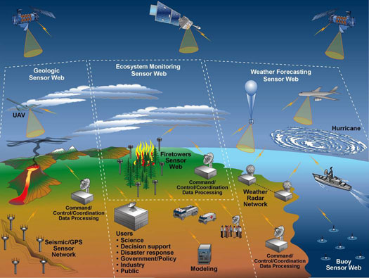
Sensor Network

Slide 148
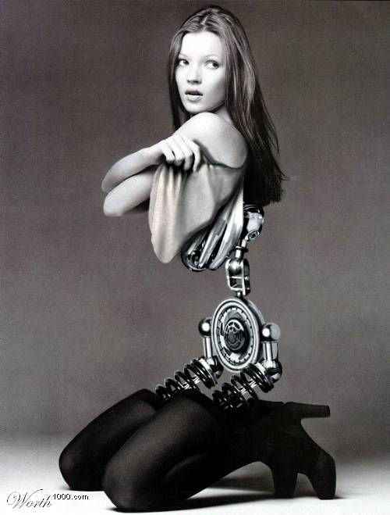
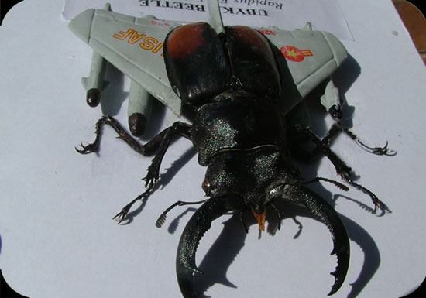
Cyborg

Slide 149

Future Interface

Slide 150
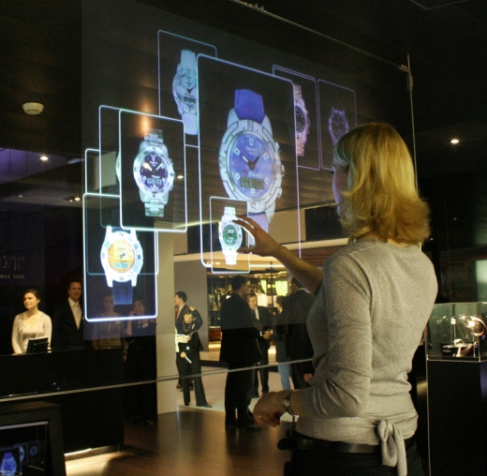
Future Interface

Slide 151
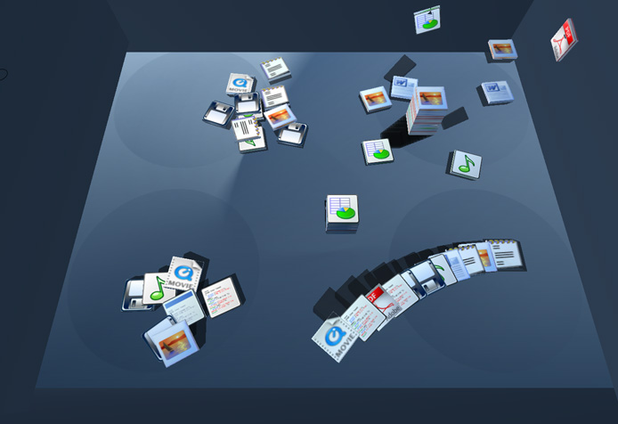
Future Interface

Slide 152
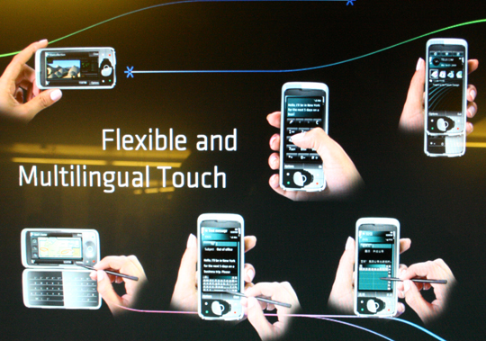
Future Interface

Slide 153
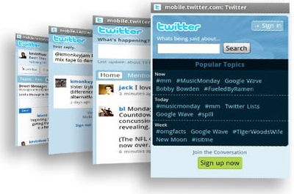
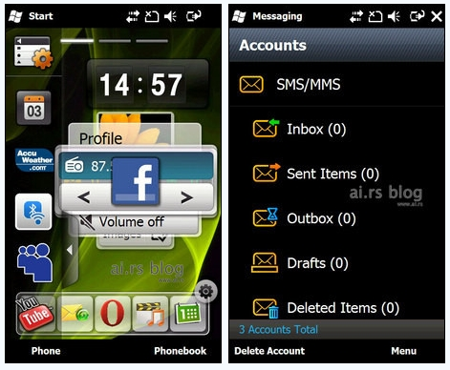
Future Interface

Slide 154
Speech driven Interface
cepat memperbaiki …
…. tapi masih tidak akurat
bagaimana memiliki dialog yang kuat…
….. Interaksi, tentu saja! e.g. airline reservasi:
jawaban “yes” dan “no”
+ sistem mencerminkan kembali pemahamannya

Slide 155

Speech-driven

Slide 156

Speech-driven GIS

Slide 157
4) Kontrak Perkuliahan
a). Tujuan Perkuliahan
b). Metode Pengajaran
c). Metode Penilaian
d). Tugas dan Proyek

Slide 158
Course Goals
Tujuan dari mata kuliah ini adalah :
Mempelajari konteks historis dari human-computer interaction (HCI),
Interaction design,
Cognition,
Prinsip-prinsip dan
Teknik-teknik dalam HCI,
HCI design experiment,
Evaluation,
Usability testing,
Aspek social dalam HCI, dan
Design issues.

Slide 159
Learning Outcomes Diharapkan mahasiswa mampu:
Menjelaskan mengapa pengembangan perangkat lunak yang berfokus pada manusia (human-centered) adalah penting.
Merangkum prinsip-prinsip dasar psikologi dan interaksi sosial.
Menggunakan prinsip-prinsip dalam menganalisis interaksi manusia: affordance, conceptual model, feedback, dan lainnya.
Mendefinisikan proses desain yang berfokus pada pengguna (user-centered design process) dengan kondisi bahwa pengguna aplikasi tidak sama dengan pengembang aplikasi.
Merancang desain alternatif atas sebuah sistem dengan menggunakan prinsip-prinsip desain interaksi.

Slide 160
Metode Pengajaran
Tatap muda di kelas
Memberikan framework atau roadmap untuk mengorganisasi informasi mengenai perkuliahan
Menjelaskan subjek dan perkuat gagasan besar yang penting
Bimbingan dan Arahan
Meminta mahasiswa mengungkapkan apa yang belum dimengerti, sehingga Dosen dapat membantunya
Mempersilakan mahasiswa mempraktikkan keterampilan yang diperlukan untuk menguasai penerapannya

Slide 161
Metode Penilaian IMK SI4A

Slide 162
Metode Penilaian

Slide 163
Tata Tertib Perkuliahan
Masuk sesuai jadwal 13.35 WIB, Toleransi keterlambatan adalah 15 menit.
Pakaian bebas rapi berkerah, bersepatu.
Segala macam bentuk ijin ketidakhadiran diharuskan dengan alasan yang jelas
Setiap mahasiswa dilarang mencontek dalam pengerjaan tugas dan ujian, jika terjadi maka pengerjaan tugas dan ujian akan dikurangi 20% atau Gugur.
Setiap mahasiswa dilarang melakukan tindakan plagiat atas pengerjaan tugasnya, jika terjadi maka pengerjaan tugas akan dikurangi 20% atau Gugur.
Setiap mahasiswa wajib mengerjakan ujian dan tugas baik tugas mandiri ataupun berkelompok.
Wajib untuk bertutur kata yang sopan dan santun didalam kelas dan berpakaian rapih dan sopan

Slide 164
Tugas
Tugas personal akan diberikan pada waktu perkuliahan

Slide 165
5) Kebutuhan Software

Slide 166
Kebutuhan Software
Design Tools
Balsamiq Mockups

Slide 167
6) Contact

Slide 168
Contact
Bahan Kuliah : github.com/doniaft
Email : doniaft@gmail.com
WA/Telegram :
Komting SI4B: Viki Wahyudi : 0858 0716 0919
Komting SI4A: Fatichin : 0857 3506 6395

Slide 169
7) Referensi

Slide 170
Referensi (1)
Rogers, Y., Sharp, H., & Preece, J. (2011). Interaction Design: Beyond Human-Computer Interaction. (3rd ed.). Wiley.
Andy Downtown, Graham Leedham, “Human Aspects of Human Computer Interaction” in Engineering the Human Computer Interface, Mc Graw Hill International Editions, 2003
Insap Santosa, Interaksi Manusia dan Komputer; Teori & Praktek, ANDI Yogyakarta
MacKenzie, I. S. (2013). Human-computer interaction: An empirical research approach. Morgan Kaufman.
Shneiderman, B. (2010). Designing the user interface: Strategies for effective human-computer interaction 5th edition. Addition-Wesley.
Norman, D. A. (2002). The design of everyday things. Basic Books.
Shneiderman, B. (2003). Leonardo's laptop: Human needs and the new computing technologies. The MIT Press.
Nielsen, J. (1993). Usability engineering. Morgan Kaufmann.

